Slide 1
O que é Filosofia?
1 /
Uma conversa inicial
Notes:
1

Slide 2
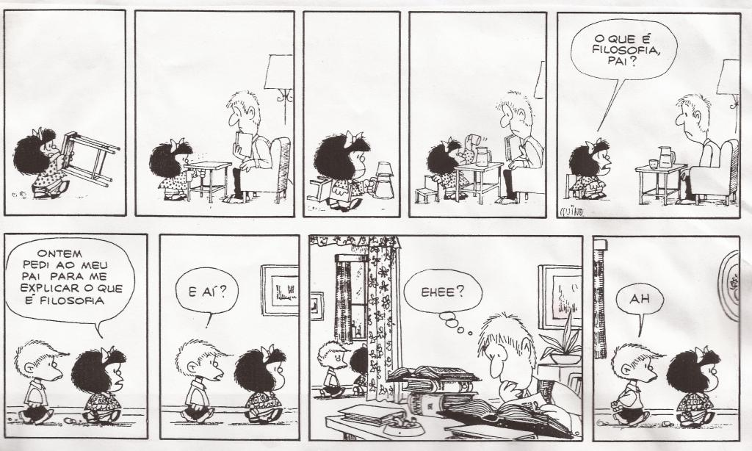
2 /
Notes:
2

Slide 3
O que é filosofia?
“Qual o pensador para quem, na sua vida de filósofo, a filosofia deixou de ser um enigma?"
Edmund Husserl
3 /
Notes:
3

Slide 4
O que é Filosofia?
“Um filósofo: é um homem que experimenta, vê, ouve, suspeita, espera e sonha constantemente coisas extraordinárias; que é atingido pelos próprios pensamentos como se eles viessem de fora, de cima e de baixo, como por uma espécie de acontecimentos e de faíscas de que só ele pode ser alvo; que é talvez, ele próprio, uma trovoada prenhe de relâmpagos novos; um homem fatal, em torno do qual sempre tomba e rola e rebenta e se passam coisas inquietantes”.
Nietzsche
"Qual o seu objetivo em filosofia? - Mostrar à mosca a saída do vidro.”
Wittgenstein
"A verdadeira filosofia é reaprender a ver o mundo."
Merleau-Ponty
4 /
Notes:
4

Slide 5
O que é Filosofia?
5 /
“Não é possível aprender filosofia, só é possível aprender a filosofar, ou seja, a exercitar o talento da razão”.
Kant
(Adaptado)
Notes:
5

Slide 6
Aprender a filosofar (Livro didático, cap. 1, p. 27)
6 /
Filosofar = exercitar o talento da razão
Como se faz isso? Através do estudo dos trabalhos de outros filósofos, isto é, da história da filosofia;
Reflexão filosófica ≠ Pesquisa científica moderna.
Um cientista atual não precisa conhecer as teorias anteriores (ultrapassadas).
Notes:
6

Slide 7
Aprender a filosofar (Livro didático, cap. 1, p. 27)
7 /
O filósofo e a história da filosofia
Relação aberta a controvérsias. Crítica e não dogmática.
Aprender a filosofar através do estudo da história da filosofia relaciona-se não exatamente ao entendimento do que os filósofos do passado pensaram, e sim a como eles articularam e desenvolveram as suas ideias.
Notes:
7

Slide 8
O filosofar ou a reflexão filosófica (Livro didático, cap. 1, p. 28)
Reflexão: capacidade intelectual por meio do qual o pensamento questiona a si próprio. Não é privilégio do filósofo.
Especificidades da reflexão filosófica, segundo o filósofo brasileiro Dermeval Saviani:
Radical: vai à raiz dos problemas referentes ao pensar e ao agir, elucidando os conceitos fundamentais;
Rigorosa: tem por base argumentos coerentes e articulados entre si;
Conjunto: aborda os diversos aspectos de uma questão relativos a diversas áreas e os articula entre si.
8 /
Notes:
8

Slide 9
Outras definições (Livro didático, cap. 1, p. 29)
9 /
Os filósofos Gilles Deleuze e Félix Guattari afirmam que a filosofia não é reflexão, mas uma disciplina cuja função é criar conceitos.
Já para o professor Mario Ariel González Porta o que caracteriza a filosofia é a preocupação com um problema.
Notes:
9

Slide 10
Atividade de casa para dia 21/02
10 /
Livro didático, página 31.
Notes:
10

